Slide 1
Лесные опасности
Родительское собрание на тему:
Лесные опасности. Подготовила
воспитатель средней группы
47 детского сада
Виктория Викторовна Костылёва

Slide 2
Звери в лесу

Slide 3
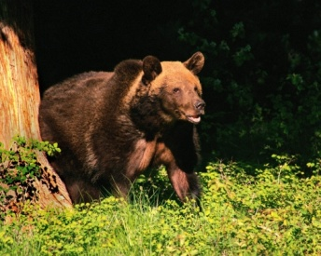
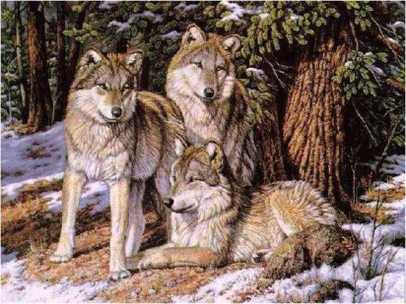
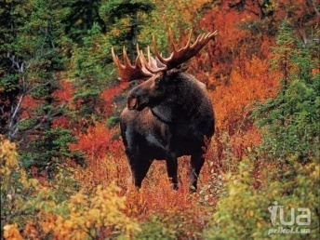
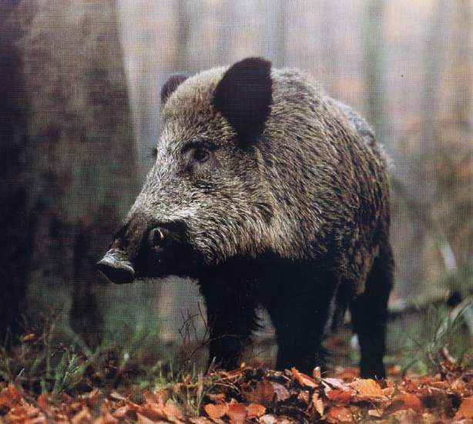
Опасность для человека представляют обитающие в лесу животные. Отсюда — несчастные случаи, чрезвычайные проис­шествия, травмы, страхи, легенды и мифы, связанные как с преувеличением, так и с преуменьшением опасности, которую таит в себе лес.

Slide 4
Ядовитые ягоды

Slide 5
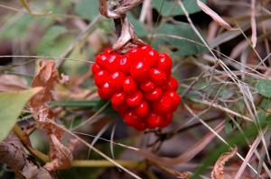
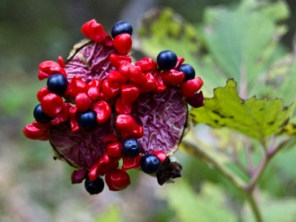
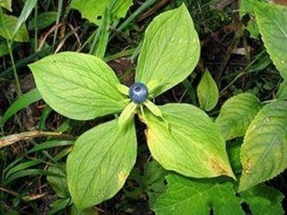
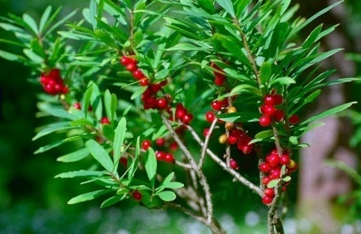
Гуляя по лесу так и хочется отправить в рот
соблазнительно яркие,
красивые и весьма аппетитные на вид ягоды,
тут и там пристроившиеся
на ветвях кустарников и деревьев.
Стоит ли идти навстречу этому желанию?
Конечно же нет, ведь любая из них может
оказаться ядовитой для нашего организма.

Slide 6
Ядовитые грибы

Slide 7
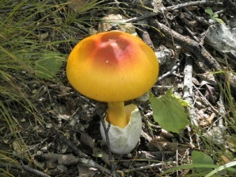
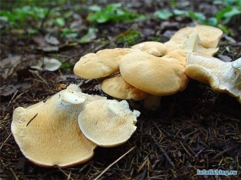
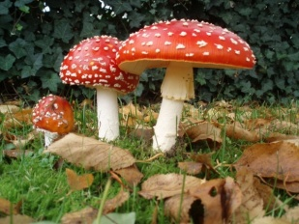
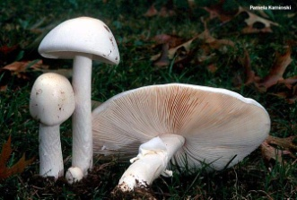
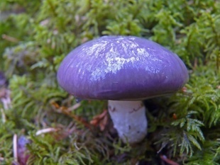
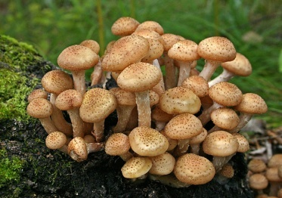
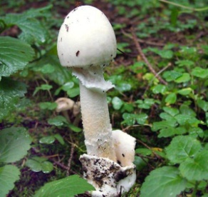
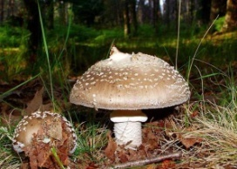
Каждый год мы слышим новости об отравлении
людей собранными в лесу грибами.
Прежде всего отравление происходит после
употребления в пищу ядовитых видов грибов.
Запомните одно очень важное правило - грибы ядовитые употреблять
в пищу ни при каких обстоятельства нельзя.
Если сомневаетесь в съедобности того или иного гриба
- лучше оставьте его на месте, не трогая.
Также, с течением времени, даже съедобные грибы
могут стать ядовитыми грибами.

Slide 8
Ядовитые растения

Slide 9
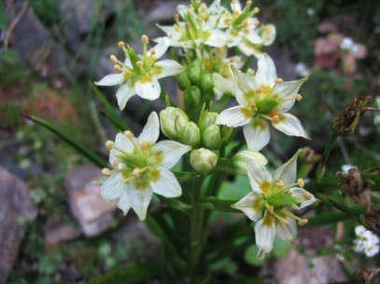
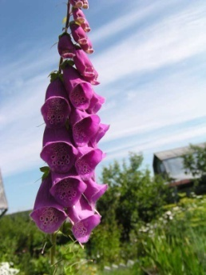
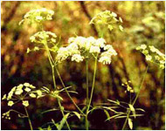
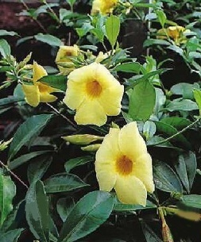
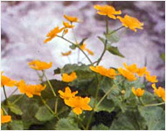
Ядовитыми называются растения, содержащие такие химические вещества,
которые, попав в организм человека или животного, вызывают отравление.
Отравление может привести к тяжелому заболеванию и даже к смерти.
Для самого растения ядовитые вещества имеют большое значение.
Они защищают растение от животных, которые могли бы съесть его стебли,
листья, корни или семена.

Slide 10
Клещи

Slide 11
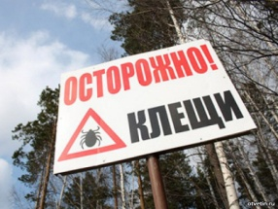
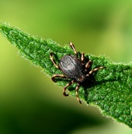
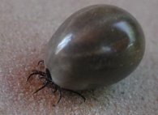
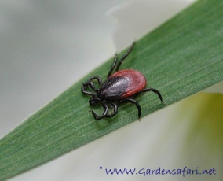
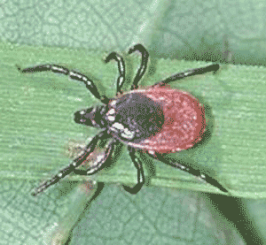
Клещи — тема, обсуждаемая в нашей
области особенно горячо.
В тяжелых заболеваниях, вызываемых
клещами, нет ничего приятного.
Наиболее опасный период — май–июнь, в это время лесной клещ наиболее активен. Общее же время активности вредных насекомых с апреля по сентябрь, но в это время они либо еще малочисленны и малоактивны после зимних холодов, либо уже заканчивают сезон охоты перед осенними холодами.

Slide 12
Змеи

Slide 13
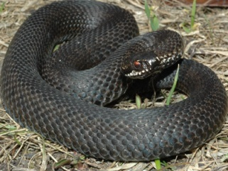
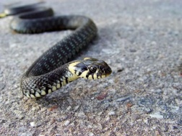
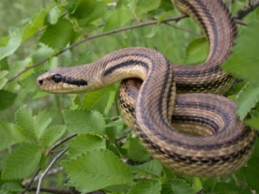
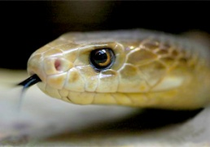
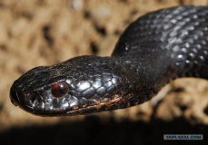
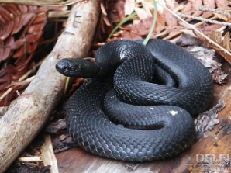
Неожиданная встреча со змеей в лесу способна вызвать
состояние шока и паники даже у самого сильного мужчины.
Многочисленные фильмы ужасов и истории прочно укрепили
у нас в голове мысль о том, что от любой змеи, которую
вы встретите, нужно непременно ждать нападения и угрозы.
В принципе, мысль эта правдива.

Slide 14
Жалящие насекомые

Slide 15
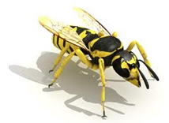
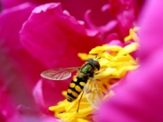
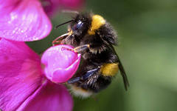
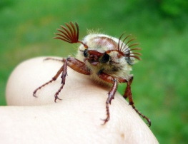
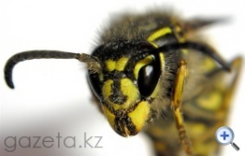
Наступило лето и вместе с солнцем,
теплом и позитивом принесло
с собой опасность пострадать от укусов
насекомых.

Slide 16
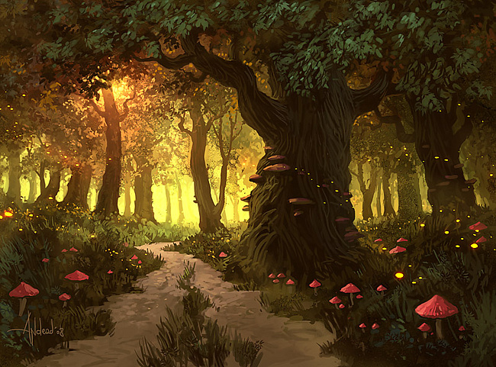
Будьте осторожны

Slide 17
Спасибо за внимание.

